Slide 1
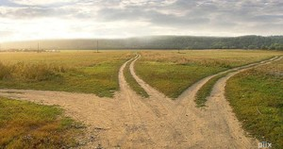
СКАЗКА О ТРЁ
СКАЗКА О ТРЁХ СКЛОНЕНИЯХ ИМЁН СУЩЕСТВИТЕЛЬНЫХ
Выполнила:
учитель начальных классов
МБОУ СОШ №1
г. Дзержинский
Гудкова Татьяна Анатольевна

Slide 2
Части речи
в Грамматическом государстве…

Slide 3
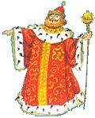
Жил был царь. Звали его Имя…
СУЩЕСТВИТЕЛЬНОЕ

Slide 4
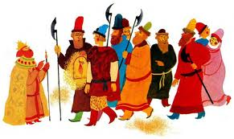
Подданных было у него больше, чем в других царствах.
ум
смелость
слово
огонь
воин
поклон
дело
Только успевал царь спрашивать:
- А это КТО? А это ЧТО?

Slide 5
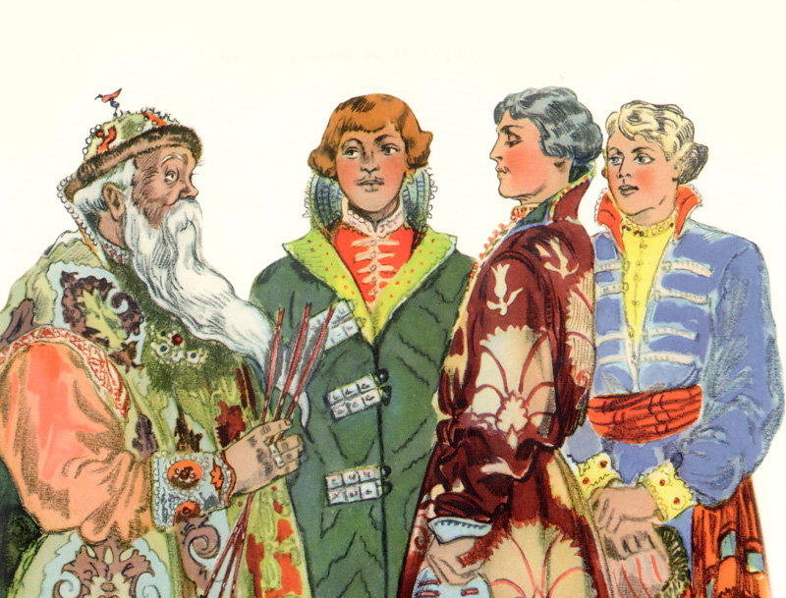
Жил царь долго, хлопотно и решил однажды уйти на покой.
Позвал СУЩЕСТВИТЕЛЬНОЕ к себе трёх своих сыновей и говорит им:

Slide 6
- Пришло время, дети мои дорогие, сменить Вам меня на царствование. Люблю я Вас одинаково, и подданных поделил на каждого. Пусть служат Вам верой и правдой, и вы их не обижайте. Царства Ваши я назвал СКЛОНЕНИЕМ. А кому в какое СКЛОНЕНИЕ путь дорогу держать подскажут вам ваши имена.
Свобода
Восторг
Молодость

Slide 7
2 склонение:
веселье
здоровье
восторг
секрет
равенство
поклон
3 склонение:
любовь
помощь
речь
честь
милость
радость
1 склонение:
беседа
удача
мужчина
земля
дедушка
дядя
ВОСТОРГ
СВОБОДА
М.р Ср.р
о
МОЛОДОСТЬ
М.р. Ж.р.
а
я
е
Ж.р. …ь

Slide 8
Решили братья загадку отца и отправились каждый в своё
царство. А батюшка навещал их, проверяя все три СКЛОНЕНИЯ.

Slide 9
Вот и сказке конец, а кто склонения
выучил…
Части речи
МОЛОДЕЦ!

Slide 10
Цифровые ресурсы.
https://www.google.ru/url...
https://www.google.ru/url?...
https://www.google.ru/url?...
https://www.google.ru/url?...
https://www.google.ru/url?...

